Slide 1
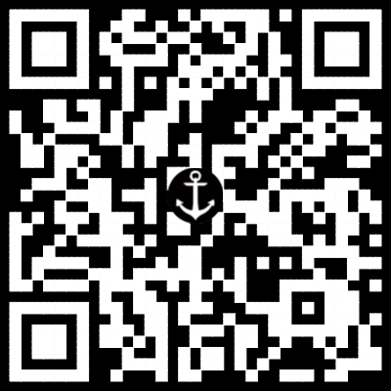
通信网络与设备
无锡科技职业技术学院
Javascript
HMTL
CSS
联系方式：18961856167
求职简历
李忠成
作品案例
4
不忘初心 方得始终
90后
坚持、乐观、爱心
生命不息，折腾不止
激情四射，尽情奋斗
也许我们不是最出色的
但我们永远是最努力的！
3
2
1

Slide 2
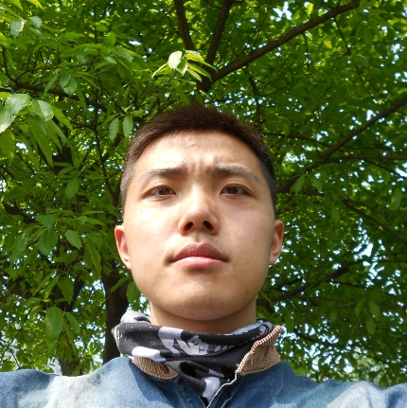

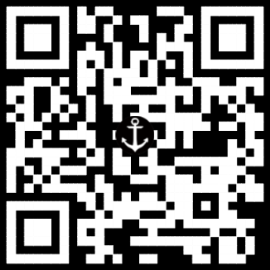
求职简历
求职意向:前端开发
RESUME
基本资料
姓名：李忠成
学历：大专学历
出生年月：1993-2-1
联系电话：18961856167
毕业院校：无锡科技职业学院
电子邮箱：512769206@qq.com
职业技能
博客
HTML
CSS
JavaScript
Jquery
Sublime
Photoshop
Git
luuman.github.io
自我评价
性格：直爽、乐观、自信、适应力强、有些爱折腾；
爱好：听音乐、读书、看电影、打篮球、旅行等；
为人坦城、做事认真；对于自己想要做的事，不弄明白无法安稳的睡觉。
工作经历
2014年10月 无锡珍岛数字生态服务平台技术 前端开发（实习）
负责制作企业网站
2015年6月 和蕴电子商务（北京）有限公司 前端开发
负责公司移动外卖平台，页面的制作

